Slide 1
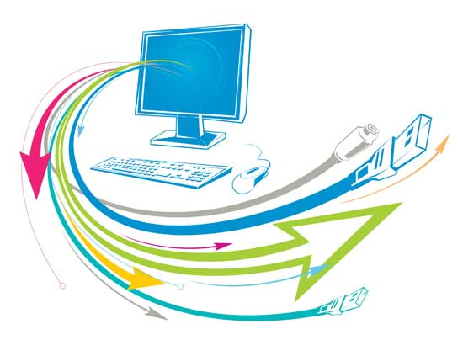
Sistemas operativos de interfaz gráfica
Internet

Slide 2
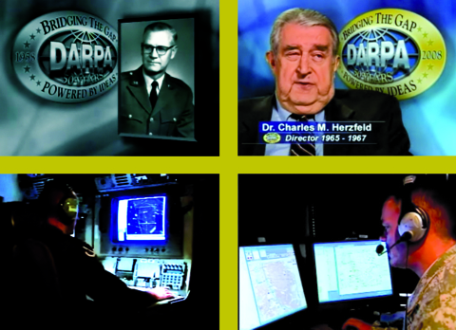
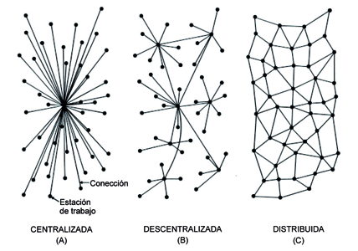
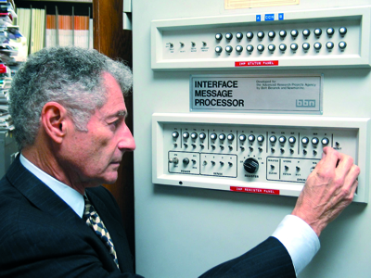
Historia de Internet

Slide 3
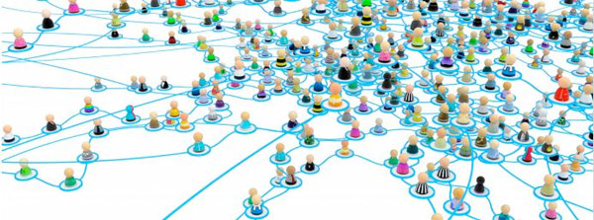
Qué es Internet
Internet es una red integrada por miles de redes y computadoras interconectadas en todo el mundo mediante cables y señales de telecomunicaciones, que utilizan una tecnología común para la transferencia de datos.
El protocolo de comunicaciones que utiliza Internet se denomina TCP/IP (Transmission Control Protocol/Internet Protocol).
Internet es una red de redes de área amplia

Slide 4
Servicios de Internet
e-mail - Correo electrónico
FTP - Transferencia de archivos (File Transfer Protocol)
Telnet (Acceso a terminales remotas)
Gopher (Menú de archivos de hipertexto)
Newsgroups (USENET)
IRC - Plática en línea (Internet Relay Chat)
World Wide Web (Sistema de distribución de información basado en hipertexto)

Slide 5
e-mail Correo electrónico
Es una de las principales herramientas de Internet.
Es un servicio personal y accesible a todo usuario de la red.
Es muy rápido a pesar de viajar a través de diversos nodos en todo el mundo antes de llegar a su destino.
Es inseguro porque cualquiera puede interceptar los mensajes desde un servidor de correo electrónico.
Inicialmente transfería sólo texto, aunque con herramientas de codificación, ahora puede hacer envíos de archivos de texto, gráficos, sonido, video y programas.

Slide 6
La World Wide Web
La WWW es el sistema de distribución de información basado en hipertexto que ha provocado el boom de Internet a partir de 1994.
Su grandes ventajas son la facilidad de uso y el manejo de hipermedios.
El uso del lenguaje HTML lo convierte en una herramienta de fácil publicación de documentos en Internet.
La facilidad de publicación puede poner en duda la veracidad de la información.
Es el servicio de Internet que consume mayor ancho de banda.

Slide 7
